Slide 1
التفاوض على الوظيفة
6920-11/2024
هذه المجموعة من شرائح العرض من إعداد مارتن شوينسبيرج، أستاذ مشارك في السلوك التنظيمي في ESMT برلين، وهوراسيو فالكاو، أستاذ ممارسة إدارة علوم القرارات في INSEAD، ووارن تيرني، باحث مشارك في أبحاث ما بعد الدكتوراه في INSEAD، وإريك أولمان، أستاذ السلوك التنظيمي في INSEAD، كمواد إضافية لمسرحية تقمص الأدوار "التفاوض على الوظيفة".
للوصول إلى المواد التعليمية الخاصة بكلية INSEAD، انتقِل إلى https://publishing.insead.edu/.
Translated using an LLM (Large Language Model) and edited by Tilti Multilingual SIA, with the permission of INSEAD
This translation, Copyright © 2024 Martin Schweinsberg, Horacio Falcão, Eric Uhlmann. The original slides are entitled “The Job Negotiation” (06/2024-6920), Copyright © 2024 Martin Schweinsberg, Horacio Falcão, Eric Uhlmann

Slide 2

Notes:
قبل أن نفعل أي شيء آخر، يُرجى تخصيص بضع دقائق أو نحو ذلك لتذكر ما تعلمتموه في جلستنا الأخيرة. لا يجب أن يكون أيًا مما علمتكم إياه، بل شيئًا تعلمتموه شخصيًا، ما الذي استفدتموه من الدرس الأخير؟ نفعل ذلك لأن هذا عائد استثمار كبير: نقضي بضع دقائق في هذه المراجعة الآن حتى لا تضيع الساعات القليلة الماضية التي قضيناها معًا. [يقدم الطلاب النقاط المستفادة التي تعلموها. يمكن أن يُطلب منهم كتابة ما تعلموه شخصيًا على ورقة لمدة دقيقة ثم مشاركته مع الفصل، أو مشاركة ما تعلموه مع الفصل مباشرةً دون الكتابة بمفردهم أولًا].
مصدر الصورة:
https://pixabay.com/en/time-timer-clock-watch-hour-371226/

Slide 3

قواعد التفاوض في مسرحيات تقمص الأدوار
  أولًا، لا يحق لك إظهار مواد دورك للطرف الآخر.
  لا يجوز لك تغيير أو اختراع الحقائق
  لا يجوز لك إظهار هيكل مكاسب النقاط الخاص بك لنظيرك
Notes:
لدينا الآن تمرين تفاوض جديد. [يرفع المُحاضر النسخ الورقية للأدوار]. دعونا أولًا نلخص قواعدنا لإنجاز تمارين التفاوض. أولًا، لا يحق لك إظهار مواد دورك للطرف الآخر. لا يُسمح لك أيضًا بتغيير الحقائق أو اختراعها. سيكون لدينا مسرحيتا تقمص أدوار اليوم حول التفاوض، الأولى تسمى التفاوض على الوظيفة والثانية تسمى وظيفة دبلن. ثم سيكون لدينا محاضرة عن المفاوضات حول الوظائف. هل يبدو هذا جيدًا؟ [يقول الطلاب نعم].
مصدر الصورة:
http://www.publicdomainpictures.net/view-image.php?image=164322&picture=judge-gavel

Slide 4

تمرين التفاوض:
التفاوض على الوظيفة
اقرأ المواد الخاصة بدورك وخطتك (بحد أقصى 15 دقيقة)
تفاوض مع الطرف الآخر (بحد أقصى 30 دقيقة)
عد إلى قاعة المحاضرة وأخبرني بنتائج نقاطك الشخصية، ثم خذ استراحة لمدة 15 دقيقة، ثم خذ استراحة لمدة 15 دقيقة
  يقوم كل طرف بإضافة نقاطه بشكل منفصل
  يُرجى حساب مجموع نقاطك بنفسك
Notes:
بالنسبة لمسرحية تقمص الأدوار الأولى، سيكون لديك 15 دقيقة لقراءة مواد دورك والتخطيط لإستراتيجيتك، ثم 30 دقيقة للتفاوض مع شريكك. في هذه المرحلة، يُرجى مشاركة إجمالي نقاطك الفردية معي وخذ استراحة لمدة 15 دقيقة. يُرجى حساب إجمالي نقاطك بنفسك، إذ يجب على كل طرف جمع نقاطه بشكل منفصل. ستبدأ المحاضرة مرةً أخرى في غضون ساعة واحدة. كما هو الحال دائمًا، يُرجى التعاون مع شخص تعرفه بشكل أقل من الآخرين، وإذا كان ذلك ممكنًا، شخص مختلف عن المرة السابقة. [يتعاون الطلاب، ويوزع المُحاضر مواد الأدوار، ويتفاوض الطلاب.]
[أثناء المفاوضات، يجب على المُحاضر أن يتجول ويتذكر الملاحظات ذهنيًا عن بعض المفاوضات أو يدونها، لتسليط الضوء على التكتيكات وردود الأفعال التي يمكن طرحها لاحقًا أثناء استخلاص المعلومات عندما يُطلب من الطلاب مشاركة تجاربهم أو عند طرح نقاط التدريس الرئيسية. على سبيل المثال، إذا قام ثنائي معين من الطلاب بإجراء مقايضات تخلق قيمة، أو إذا استخدم المفاوض تكتيكات وهمية].
[عندما يعود الطلاب بمجموع نقاطهم، يقوم المُحاضر بإنشاء شريحة النتائج للفصل باستخدام جدول بيانات Excel المسمى "Results_Template_Job Negotiation" ويلصقها في شريحة PowerPoint المسماة "Your results: التفاوض على الوظيفة" لاحقًا في مجموعة الشرائح هذه. يتم إعطاء مجموعات الطلاب الثنائية رقم مجموعة التفاوض الخاص بهم عندما يسلمون نتائجهم ويُطلب منهم تذكرها لجلسة استخلاص المعلومات].
ملاحظة: يوجد نهج بديل لإنشاء المجموعات الثنائية، وهو أن يتولى المُحاضر بنفسه تقسيم الطلاب إلى مجموعات، إما عن طريق تكوين مجموعات قبل بدء المحاضرة وإما خلال وقت مخصص أثناء المحاضرة.
مصدر الصورة:
https://pixabay.com/en/job-interview-colleagues-business-437026/

Slide 5
التفاوض على الوظيفة
المرشح | الثنائي | مسؤول التوظيف | الغرفة الجانبية
 | 1 |  | 251
 | 2 |  | 252
 | 3 |  | 253
 | 4 |  | 254
 | 5 |  | 255
 | 6 |  | 256
 | 7 |  | 257
 | 8 |  | 258
Notes:
إليكم شرائح غرف النقاش الجانبية لإجراء هذا التمرين. يُرجى إحضار مواد دورك - فهي مطبوعة باللون الذي يطابق لون العمود الذي يظهر فيه اسمك على الشريحة. ثم كوّن مجموعة ثنائية مع شريكك واستمتع بالتمرين! [يحصل الطلاب على المواد الخاصة بدورهم ويذهبون للتفاوض].
ملاحظة: يُستخدم هذا القالب الخاص بشريحة تقسيم الطلاب إلى مجموعات ثنائية إذا وضع المُحاضر الطلاب في فرق تفاوض مسبقًا. تتم إضافة أسماء الطلاب في الأعمدة الخاصة بكل منهم أسفل دورهم. إذا تم استخدام هذه الشريحة، فيجب أن يتطابق لون الخلفية الخاصة بكل دور في الشريحة أعلاه مع لون المواد الخاصة بهذا الدور التي تم توزيعها على الطلاب، لتجنب الارتباك. يشير العمود "الغرفة الجانبية" إلى "غرفة النقاش الجانبية" ولا ينطبق ذلك إلا إذا كان لدى المُحاضرة غرف خاصة للطلاب للتفاوض فيها. يشير العمود "المجموعة الثنائية" إلى رقم مجموعة التفاوض، بمعنى آخر: كل مجموعة ثنائية من الطلاب.

Slide 6
خصص 3 دقائق وتشارك مع الشخص الجالس بجانبك:
هناك شيء واحد قام به نظيرك بشكل جيد في عملية التفاوض
شيء واحد كان من الممكن أن تفعله بطريقة مختلفة
Notes:
مرحبًا بكم من جديد! يُرجى تخصيص 3 دقائق وتشارك مع الشخص الجالس بجانبك، الذي ليس بالضرورة أن يكون شريكك في التفاوض. شيء واحد قام به نظيرك بشكل جيد، وشيء واحد كان بإمكانك القيام به بشكل أفضل. [يتشارك الطلاب مع الآخرين الجالسين بجانبهم لبضع دقائق]. حسنًا، لنبدأ من جديد.

Slide 7
تفضيلات التفاوض
مارتن شوينسبيرج، هوراسيو فالكاو
وارن تيرني، وإريك لويس أولمان،
Notes:
الآن حان وقت استخلاص المعلومات من التفاوض على الوظيفة. ستركز هذه المحاضرة على الأنواع المختلفة من التفضيلات التي تحدث أثناء المفاوضات، وكيف يمكننا تحديد هذه الأنواع من التفضيلات والاستفادة منها لخلق القيمة والحصول على نتائج جيدة. سنتحدث عن المفاوضات على الوظائف والرواتب بشكل عام بعد تمريننا الثاني، وظيفة دبلن، هل يبدو الأمر جيدًا؟ [يوافق الطلاب].
مصدر الصورة:
https://pixabay.com/en/job-interview-colleagues-business-437026/

Slide 8
أنواع التفضيلات
التفضيل المشترك: كلا الطرفين يريدان نفس الشيء
  ما التفضيلات المشتركة؟
التفضيلات المتضاربة: الأطراف التي لديها تفضيلات متعارضة بشكل مباشر
التفضيلات المختلفة: يقدر الطرفان القضايا بدرجات متفاوتة (فرصة للتوصل إلى حلول وسط وزيادة حجم الغنيمة)
Notes:
هناك ثلاثة أنواع أساسية من التفضيلات في المفاوضات. النوع الأول هو التفضيلات المشتركة، حيث يرغب كلا الطرفين في نفس الشيء. أما النوع الثاني فهو التفضيلات المتضاربة، حيث يكون لدى كل طرف من الأطراف تفضيلات متعارضة بشكل مباشر. أما النوع الثالث فهو التفضيلات المختلفة، حيث يكون لدى النظراء تفضيلات متعارضة إلى حد ما، ولكن قضايا القيمة تختلف بدرجات متفاوتة ــ وهذا يعني أن هناك فرصًا للتوصل إلى حلول وسط وزيادة حجم الغنيمة.
[يكتب المُحاضر على اللوح الورقي:
"التفضيلات المشتركة
التفضيلات المتضاربة
التفضيلات المختلفة"
ويترك هذه المصطلحات على اللوح الورقي لبقية المحاضرة].
ما التفضيل المشترك في التفاوض على الوظيفة؟ [يجيب الطلاب].

Slide 9
أنواع التفضيلات
التفضيل المشترك: كلا الطرفين يريدان نفس الشيء
  حجم الفريق: كلا الجانبين يريدان فريقًا كبيرًا
التفضيلات المتضاربة: الأطراف التي لديها تفضيلات متعارضة بشكل مباشر
التفضيلات المختلفة: يقدر الطرفان القضايا بدرجات متفاوتة (فرصة للتوصل إلى حلول وسط وزيادة حجم الغنيمة)
Notes:
حجم الفريق - كلا الجانبين يريدان فريقًا كبيرًا. هذا هو التفضيل المشترك.

Slide 10
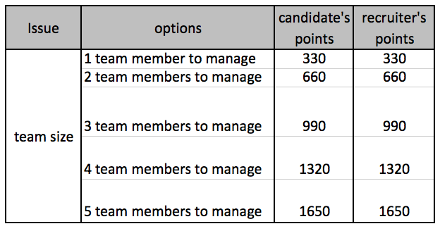
التفضيل المشترك
في التفاوض على الوظيفة
القضايا
التوزيعية
القضايا
المتوافقة
القضايا
التكاملية
الراتب
تاريخ البدء
Notes:
فيما يلي مكاسب النقاط التي يحصل عليها المرشح ومسؤول التوظيف. وكما ترى، فهي متطابقة فيما يتعلق بحجم الفريق. فالمرشح يريد أن يكون قائدًا، ومسؤول التوظيف يحتاج إلى شخص يمكنه الإشراف على عدد أكبر من الأشخاص. إنها تفضيل مشترك. من أدرك هذا الأمر؟ [يرفع المُحاضر يده، ويرفع بعض الطلاب أيديهم أيضًا]. مَن لم يدرك ذلك؟ [يرفع المُحاضر يده، ويرفع بعض الطلاب أيديهم أيضًا].

Slide 11
تحديد التفضيلات المشتركة يشكل تحديًا
يفشل المفاوضون في تحديد التفضيلات المشتركة بنسبة 50% من المرات (تومسون وهريبك، 1996)
فشل المفاوضون الذين حصلوا على نفس التفضيلات في التوصل إلى أفضل اتفاق بنسبة 39% من المرات! (تومسون، 2001)
افتراض أن مصالح الطرف الآخر يجب أن تكون معارضة لمصالحنا بشكل مباشر
Notes:
بسبب الميل إلى افتراض أننا نريد أشياء مختلفة، قد يكون من الصعب تحديد التفضيلات المشتركة في المفاوضات. في 50% من الحالات، يفشل المفاوضون في تحديد التفضيلات المشتركة، الأشياء التي يريدونها وتكون متطابقة مع ما يريده الطرف الآخر. في إحدى الدراسات، فشل المفاوضون الذين حصلوا على نفس التفضيلات بالضبط في الوصول إلى الاتفاق المثالي بنسبة 39% من الحالات! لقد أرادوا نفس الشيء بالضبط في كل قضية ولكن انتهى بهم الأمر إلى التوصل إلى اتفاقيات لا ترقى إلى المستوى الأمثل، لأنهم جاؤوا بافتراض أن عليهم أن يريدوا أشياء مختلفة ويجب أن تكون معركة.
المراجع
Thompson, L. (2001). The Mind and Heart of the Negotiator (2nd Edition). Upper Saddle River, NJ: Prentice Hall, 2nd edition
Thompson, L., and Hrebec, D. “Lose-Lose Agreements in Interdependent Decision Making.” Psychological Bulletin, 1996, 120, 396–409.

Slide 12
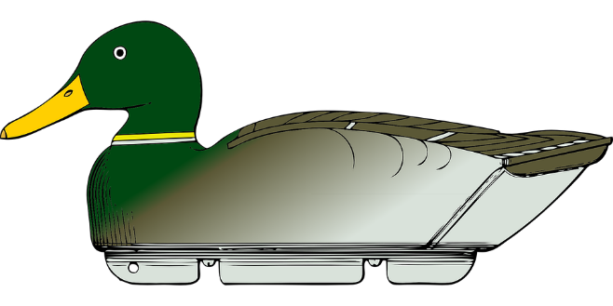
تكتيكات الخداع
يتظاهر الخصم بأنه يريد خيارًا لا يريده حقًا
ثم يقايضه مقابل شيء ذي قيمة لكليكما
هل حدث هذا في أي من مفاوضاتكم؟
20% من متخصصي التفاوض ذوي الخبرة يتفقون على خيارات لا يريدها أي من الطرفين بسبب تكتيكات التضليل الفاشلة
Notes:
تحدث إحدى تكتيكات الخداع في المفاوضات عندما يتظاهر الطرف الآخر بأنه يريد خيارًا؛ لا يريدونه حقًا، ثم يقايضه مقابل شيء ذي قيمة لكليكما. هل حدث هذا في أي من مفاوضاتكم؟ [يضحك الفصل بينما يرفع بعض الطلاب أيديهم. يناقش الطلاب المعنيون كيف استخدموا هم أو أحد شركائهم حجم الفريق بشكل إستراتيجي، كطعم، متظاهرين بالرغبة في فريق صغير للحصول على تنازلات بشأن قضية أخرى]. قد ينجح هذا الأمر، ولكن ماذا سيحدث إذا أدرك موظفك أو رئيسك الجديد بعد ذلك أنك خدعته؟
مصدر الصورة:
https://pixabay.com/static/uploads/photo/2012/04/12/22/12/duck-decoy-30864_960_720.png

Slide 13
أنواع التفضيلات
التفضيل المشترك: كلا الطرفين يريدان نفس الشيء
  حجم الفريق: كلا الجانبين يريدان فريقًا كبيرًا
التفضيلات المتضاربة: الأطراف التي لديها تفضيلات متعارضة بشكل مباشر
  ما التفضيلات المتضاربة؟
التفضيلات المختلفة: يقدر الطرفان القضايا بدرجات متفاوتة (فرصة للتوصل إلى حلول وسط وزيادة حجم الغنيمة)
Notes:
تحدث التفضيلات المتضاربة عندما يكون لدى النظراء تفضيلات متعارضة بشكل مباشر - فهم يريدون العكس، بنفس الدرجة. ما التفضيلات المتضاربة؟ [يجيب الطلاب].

Slide 14
أنواع التفضيلات
التفضيل المشترك: كلا الطرفين يريدان نفس الشيء
  حجم الفريق: كلا الجانبين يريدان فريقًا كبيرًا
التفضيلات المتضاربة: الأطراف التي لديها تفضيلات متعارضة بشكل مباشر
  الراتب الأساسي والمكافأة، وموقع المكتب، وتاريخ البدء
التفضيلات المختلفة: يقدر الطرفان القضايا بدرجات متفاوتة (فرصة للتوصل إلى حلول وسط وزيادة حجم الغنيمة)
Notes:
كان كل من الراتب الأساسي والمكافأة، وموقع المكتب، وتاريخ البدء يمثلون التفضيلات المتضاربة.

Slide 15
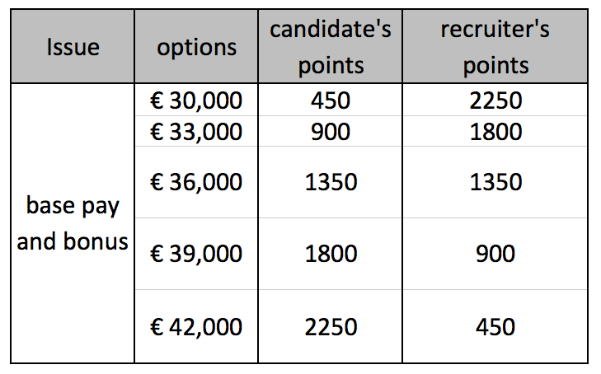
التفضيلات المتضاربة
في التفاوض على الوظيفة
القضايا
التوزيعية
القضايا
المتوافقة
القضايا
التكاملية
الراتب
تاريخ البدء
Notes:
فيما يلي مكاسب النقاط مقابل الراتب الأساسي والمكافأة. إن نظراءنا الذين لديهم تفضيلات متعارضة بشكل مباشر يريدون الشيء المعاكس، ويريدونه بنفس الدرجة.

Slide 16
أنواع التفضيلات
التفضيل المشترك: كلا الطرفين يريدان نفس الشيء
  حجم الفريق: كلا الجانبين يريدان فريقًا كبيرًا
التفضيلات المتضاربة: الأطراف التي لديها تفضيلات متعارضة بشكل مباشر
  الراتب الأساسي والمكافأة، وموقع المكتب، وتاريخ البدء
التفضيلات المختلفة: يقدر الطرفان القضايا بدرجات متفاوتة (فرصة للتوصل إلى حلول وسط وزيادة حجم الغنيمة)
  ماذا كانت؟
Notes:
النوع الثالث من التفضيلات هو التفضيلات المختلفة. يفضل النظراء خيارات مختلفة، ولكن بدرجات مختلفة. إنها فرصة للتوصل إلى حلول وسط وزيادة الغنيمة. أعطيك ما تريده بشدة وأتخلى عما أريده بدرجة أقل. ما تلك القضايا في مفاوضات الوظيفة؟ [يجيب الطلاب].

Slide 17
أنواع التفضيلات
التفضيل المشترك: كلا الطرفين يريدان نفس الشيء
  حجم الفريق: كلا الجانبين يريدان فريقًا كبيرًا
التفضيلات المتضاربة: الأطراف التي لديها تفضيلات متعارضة بشكل مباشر
  الراتب الأساسي والمكافأة، وموقع المكتب، وتاريخ البدء
التفضيلات المختلفة: يقدر الطرفان القضايا بدرجات متفاوتة (فرصة للتوصل إلى حلول وسط وزيادة حجم الغنيمة)
  العطلات (مرشح)، التأمين الصحي (مرشح)
  إعانة للحصول على التدريب (مسؤول التوظيف)، وساعات العمل المرنة (مسؤول التوظيف)
Notes:
يقدّر المرشح العطلات والتأمين الصحي أكثر، بينما يهتم مسؤول التوظيف أكثر بإعانة التدريب وساعات العمل المرنة.

Slide 18
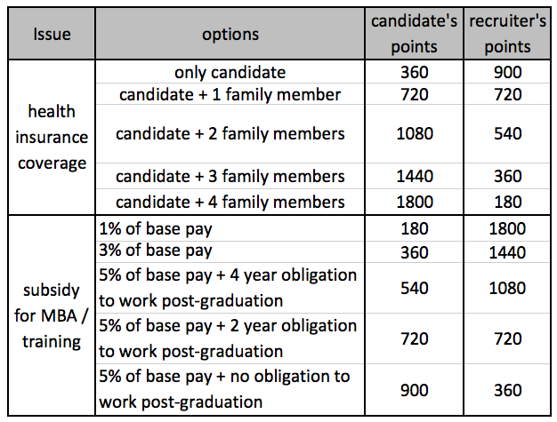
التفضيلات المختلفة
في التفاوض على الوظيفة
القضايا
التوزيعية
القضايا
المتوافقة
القضايا
التكاملية
الراتب
تاريخ البدء
Notes:
وهنا نرى التفضيلات المختلفة بين المرشح ومسؤول التوظيف فيما يتعلق بالتأمين الصحي وإعانة التدريب. فهما يريدان أشياء مختلفة، ولكن يهتم المرشح بتغطية التأمين الصحي ضعف اهتمام مسؤول التوظيف، في حين يهتم مسؤول التوظيف بدعم التدريب الإضافي ضعف اهتمام المرشح.

Slide 19
تجنب التسوية الخاملة!
1
2
3
يتم إنشاء قيمة أقل إذا قمت بتقسيم الفرق عندما يكون لدى النظراء تفضيلات مختلفة
Notes:
إذا قمت بتقسيم الفرق في كل من هذه القضايا، فإنك ستنشئ قيمة قدرها 1620 نقطة فقط لكل قضية.

Slide 20
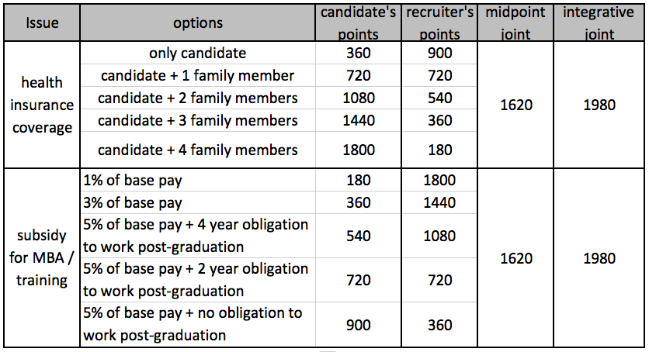
تجنب التسوية الخاملة!
1
اكتشف التفضيلات المختلفة بين النظراء
استخدم المقايضات التي تخلق القيمة لزيادة حجم الغنيمة
Notes:
إذا قمت بإجراء مقايضات لتعظيم القيمة المشتركة، وحصل المرشح على تغطية صحية رائعة، وقلل مسؤول التوظيف من إعانات التدريب، فإنك ستنشئ قيمة تعادل 1980 نقطة لكل قضية. والقيمة الإجمالية أكبر بكثير.
تعتمد هذه التفضيلات المتعلقة بخيارات معينة على مصالح أساسية مختلفة. فالمرشح يهتم أكثر بالتأمين الصحي بسبب الأمراض في الأسرة. ولا يرغب مسؤول التوظيف في دعم الحصول على شهادة لشخص سيستخدمها للحصول على وظيفة أفضل.

Slide 21
كيف تعرف
مصالح الطرف الآخر؟
Notes:
كيف تعرف مصالح الطرف الآخر؟ [يجيب الطلاب].

Slide 22
كيف تعرف
مصالح الطرف الآخر؟
البحث
طرح السؤال بشكل مباشر
مشاركة بعض اهتماماتك بحذر ورؤية ما إذا كان هناك تجاوب من جانبهم
استخدم إستراتيجية العروض المتعددة المتزامنة المكافئة (MESOS)؟
  تبني وجهة نظر: انظر إلى وجهة نظرهم من منظور إدراكي (جالينسكي وآخرون، 2008)
Notes:
يمكنك إجراء بحثك - ربما عبر الإنترنت، أو ربما باستخدام شبكتك وسؤال الأشخاص الذين يعرفونهم أو يعرفون المجال بشكل أفضل منك. يمكنك أن تسأل بشكل مباشر، ماذا تريد من هذه الاتفاقية؟ يمكنك مشاركة بعض اهتماماتك بحذر ومعرفة ما إذا كانوا يبادلونك نفس الاهتمام. هل يجب أن تشارك كل اهتماماتك دفعة واحدة؟ [يجيب الطلاب، لا!]. لا، فهذا يضعهم في موقف يسمح لهم باستغلالك. شارك اهتمامًا واحدًا، اهتمامًا عامًا، وانظر ما إذا كانوا يبادلونك نفس الاهتمام أم لا. ماذا لو بدا أنهم لا يثقون بك ولا يريدون مشاركة أي شيء؟ [يجيب الطلاب]. هل سمعتم عن "العرض المتعدد المتزامن المكافئ" أو MESO؟ [لا، لم يسمع عنه أحد]. في الأساس، تقدم عرضين بحزمتين وتسألهم أيهما أفضل نسبيًا بالنسبة لهم. يخبرك تفضيلهم بما هو أكثر أهمية بالنسبة لهم. أخيرًا وليس آخرًا، يمكنك الانخراط في تبني وجهات النظر، ومحاولة معرفة وجهة نظرهم. أقصد هذا الأمر من منظور إدراكي، أي فهم من أين يأتون وما هي أهدافهم، وليس بالضرورة تبني عواطفهم وقيمهم الأخلاقية.
المراجع
Galinsky, A. D., Maddux, W. W., Gilin, D., & White, J. B. (2008). Why it pays to get inside the head of your opponent: The differential effects of perspective-taking and empathy in negotiations. Psychological Science, 19, 378-384.

Slide 23
هل عليك التفاوض على القضايا واحدة تلو الأخرى؟
Notes:
هل عليك التفاوض على القضايا واحدة تلو الأخرى؟ [يجيب الطلاب]. ماذا يحدث إذا فعلت ذلك؟ [يجيب الطلاب]. هل يمكنك خلق قيمة إذن؟ [يجيب الطلاب].

Slide 24

هل عليك التفاوض على القضايا واحدة تلو الأخرى؟
لا! تجعل من المستحيل تحقيق المقايضات التي تخلق قيمة
تحول ما يمكن أن يكون مفاوضات طويلة ومربحة للجانبين إلى سلسلة من المفاوضات القصيرة التي تنطوي على الربح والخسارة للطرفين
Notes:
إن التفاوض على القضايا واحدة تلو الأخرى يجعل من المستحيل التوصل إلى حلول وسطية تؤدي إلى خلق قيمة. وهذا من شأنه أن يحول المفاوضات الطويلة التي قد تكون مربحة للطرفين إلى سلسلة من المفاوضات القصيرة التي تنطوي على ربح وخسارة للطرفين. ومن الأفضل التفاوض على كل القضايا دفعة واحدة، وعدم تقديم الالتزامات النهائية إلا في نهاية المناقشة.
مصدر الصورة:
https://www.flickr.com/photos/lumaxart/2137737248

Slide 25
نتائجكم: التفاوض على الوظيفة
Notes:
سأعرض الآن نتائجكم في التفاوض على الوظيفة.
[اختياري، قد لا يكون لائقًا في الثقافات ذات أوساط الفصول الدراسية الأكثر رسمية]
هل يمكنكم القرع بطريقة الدق المتواصل على الطبل؟ [يعزف الطلاب صوت "القرع المتواصل على الطبل" من خلال الضرب بقبضاتهم على مقاعدهم].

Slide 26
نتائجكم: التفاوض على الوظيفة
Notes:
وإليكم اتفاقاتكم! [يتفاعل الطلاب مندهشين، وعادةً ما تكون هناك مجموعة كبيرة من الاتفاقات]. مرة أخرى يمكنكم رؤية الاحتمالات البديلة. من المحتمل أن يكون المفاوضون الآخرون، الذين لديهم نفس مواد الدور ولكن بإستراتيجيات مختلفة وشركاء مختلفين، قد حصلوا على نتائج مختلفة تمامًا عنكم. الارتفاع الإجمالي للأعمدة يعكس القيمة المشتركة التي أنشأتموها معًا. إذ تعني الأعمدة الأعلى خلق المزيد من القيمة. تعكس الأعمدة الأرجوانية القيمة التي يطالب بها المرشح بينما تمثل الأعمدة الخضراء القيمة التي يطالب بها مسؤول التوظيف. يسلط هذا الشكل من النتائج الضوء على كيف أن خلق القيمة والمطالبة بها ليسا نفس الشيء. يمكنك خلق الكثير من القيمة مع شريكك والحصول على القليل نسبيًا لصالحك، ويمكنك خلق القليل من القيمة المشتركة ولكن تطالب بحصة غير متناسبة.
إذن أخبروني قليلًا عن صفقاتكم. [يشارك الطلاب تجاربهم في المفاوضات. إذا لم يتحدث عدد كافٍ من الطلاب، يمكن للمُحاضر اختيار نتائج مُبالغ فيها - أعمدة عالية ومنخفضة، وأعمدة ذات تقسيمات عادلة للغاية، وتقسيمات غير متناسبة للغاية للقيمة - وطلب المشاركة من فريق التفاوض].
ملاحظة: ما يظهر هنا هو نتائج نموذجية من محاضرة تجريبية في INSEAD. أثناء الاستراحة، على المُحاضر أن ينشئ شريحة النتائج للفصل باستخدام جدول بيانات Excel المسمى "Results_Template_Job Negotiation" ولصقها في شريحة PowerPoint هذه

Slide 27
الدروس المستفادة: أنواع التفضيلات
تحديد التفضيلات المشتركة، والمتضاربة، والمختلفة
اكتشاف الاهتمامات الأساسية لدى نظيرك
  مشاركة اهتماماتك بحذر وطرح الأسئلة
  التفاوض على عدة قضايا في وقت واحد
  استخدام العروض المتعددة المتزامنة المكافئة
إجراء مقايضات تعظيم القيمة: تجنب تحيز الاستفادة الثابتة!
Notes:
بعض النقاط التي يمكن استخلاصها فيما يتعلق بأنواع التفضيلات في عملية التفاوض. حاول تحديد التفضيلات المشتركة، والمتضاربة، والمختلفة بينك وبين الطرف الآخر. فالتفضيلات المشتركة تعني أنك تريد نفس الشيء، والمتضاربة تعني أنك تريد العكس، والمختلفة تعني أنك تريد أشياء مختلفة ولكن بدرجات متفاوتة. لتحديد أنواع التفضيلات، تحتاج إلى محاولة الكشف عن الاهتمامات الأساسية لدى نظيرك. يمكنك محاولة القيام بذلك من خلال مشاركة الاهتمامات بحذر وطرح الأسئلة، والتفاوض على عدة قضايا في وقت واحد، واستخدام العروض المتعددة المتزامنة المكافئة أو بعبارة أخرى عروض الحزم المتعددة. وبمجرد تحديد التفضيلات المختلفة، قم بإجراء مقايضات تعظيم القيمة لزيادة الغنيمة. واحرص أيضًا على الحصول على حصة عادلة لصالحك.

